Slide 1

2018
嵌入式系统与设计
基于STM32F103ZET6
授课教师：王鸿飞
2018.9.3

Slide 2








GPIO寄存器说明
CONTENTS
库函数使用方法
跑马灯程序编写

Slide 3
一、GPIO寄存器说明
每组IO口含下面7个寄存器，一共可以控制一组GPIO的16个IO口。
GPIOx的7个寄存器
配置高寄存器GPIOx_CRH
输入数据寄存器GPIOx_IDR
置位/复位寄存器GPIOx_BSRR
锁定寄存器GPIOx_LCKR
配置低寄存器GPIOx_CRL
输出数据寄存器GPIOx_ORD
复位寄存器GPIOx_BRR

Slide 4
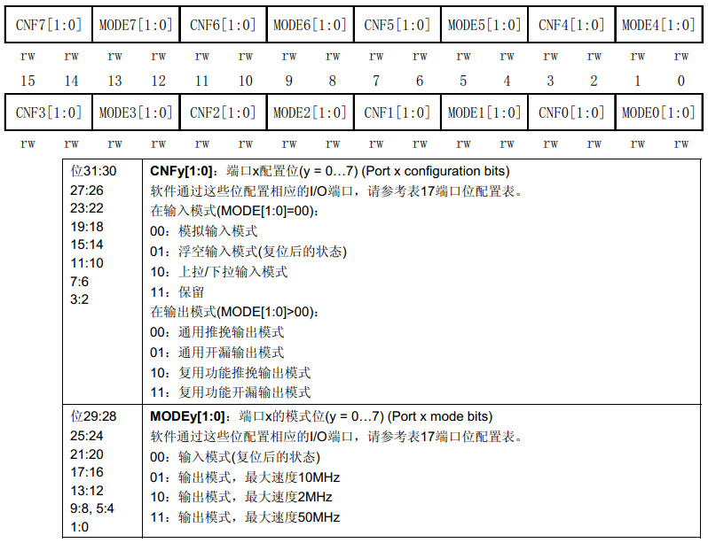
端口配置低寄存器(GPIOx_CRL)

Slide 5
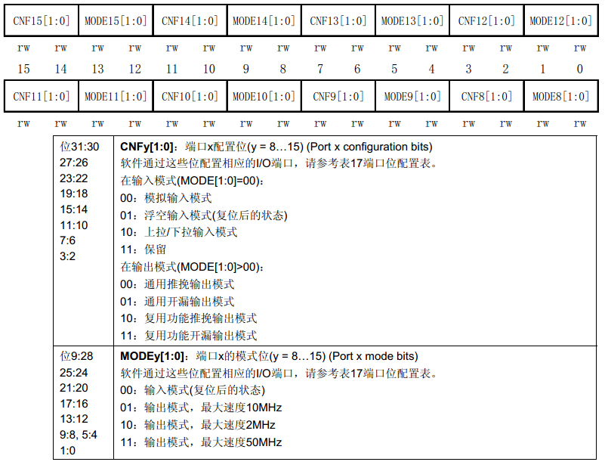
端口配置高寄存器(GPIOx_CRH)

Slide 6
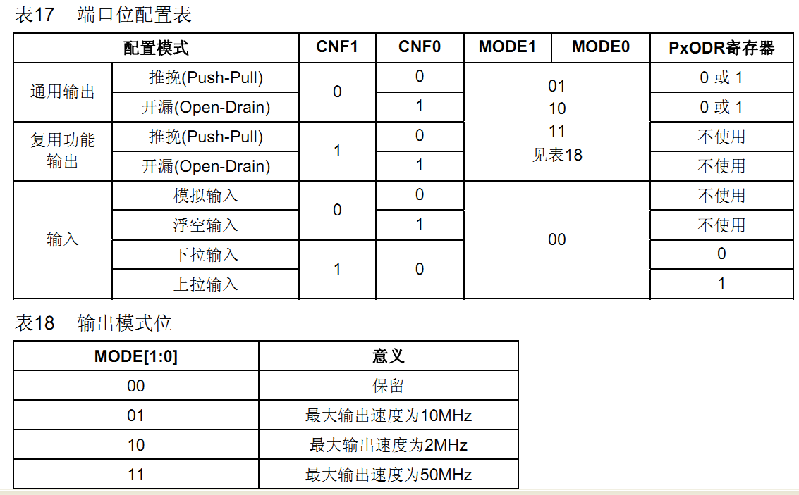

Slide 7
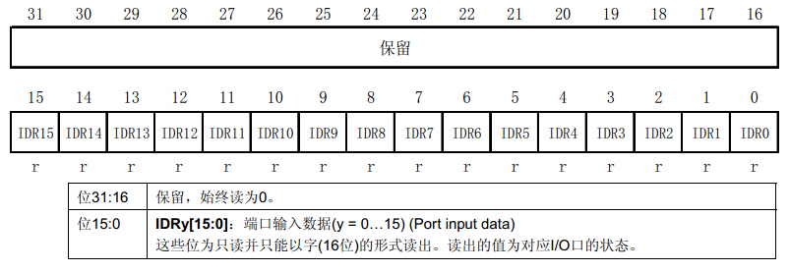
端口输入数据寄存器(GPIOx_IDR)

Slide 8
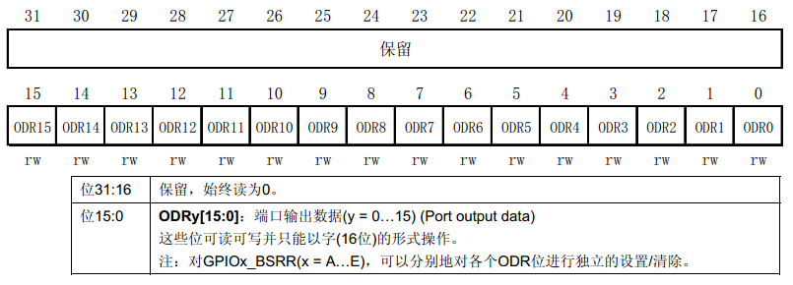
端口输出数据寄存器(GPIOx_ODR)

Slide 9
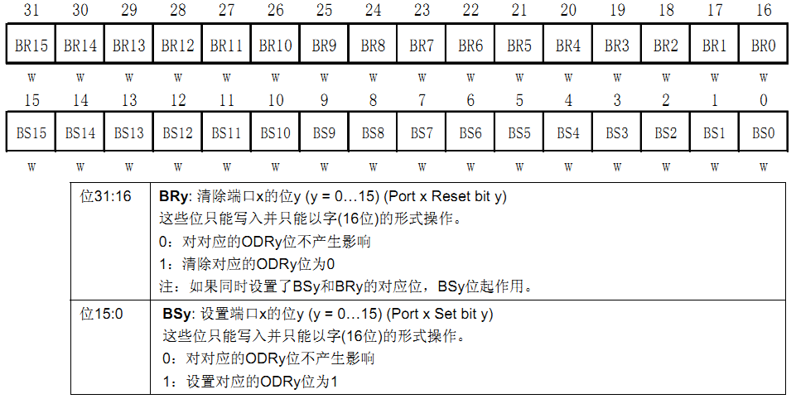
端口位设置/清除寄存器(GPIOx_BSRR)

Slide 10
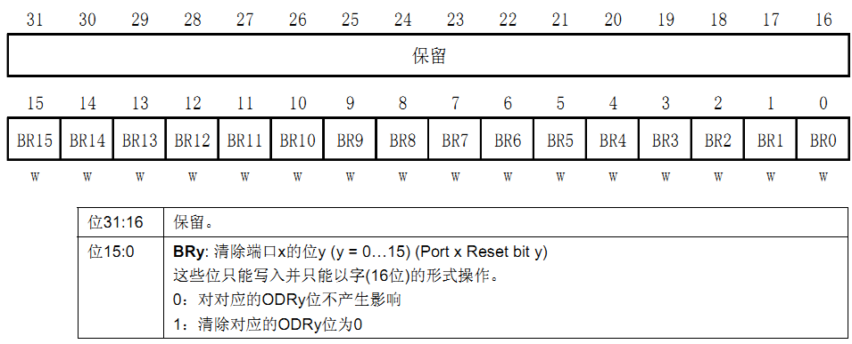
端口位清除寄存器(GPIOx_BRR)

Slide 11
二、库函数使用方法
头文件和源文件
stm32f10x_gpio.h
stm32f10x_gpio.c
1个GPIO初始化函数
void GPIO_Init (GPIO_TypeDef* GPIOx, GPIO_InitTypeDef* GPIO_InitStruct);
2个读取输入电平函数
uint8_t GPIO_ReadInputDataBit (GPIO_TypeDef* GPIOx, uint16_t GPIO_Pin);
uint16_t GPIO_ReadInputData (GPIO_TypeDef* GPIOx);

Slide 12
2个读取输出电平函数
uint8_t GPIO_ReadOutputDataBit (GPIO_TypeDef* GPIOx, uint16_t GPIO_Pin);
uint16_t GPIO_ReadOutputData (GPIO_TypeDef* GPIOx);
4个设置输出电平函数
void GPIO_SetBits (GPIO_TypeDef* GPIOx, uint16_t GPIO_Pin);
void GPIO_ResetBits (GPIO_TypeDef* GPIOx, uint16_t GPIO_Pin);
void GPIO_WriteBit (GPIO_TypeDef* GPIOx, uint16_t GPIO_Pin, BitAction BitVal);
void GPIO_Write (GPIO_TypeDef* GPIOx, uint16_t PortVal);

Slide 13
1个GPIO初始化函数
void GPIO_Init(GPIO_TypeDef* GPIOx, GPIO_InitTypeDef* GPIO_InitStruct);
作用：初始化一个或者多个IO口（同一组）的工作方式和速度。
（该函数主要是操作GPIO_CRL/CRH寄存器，在上拉或者下拉的
时候有设置BSRR或者BRR寄存器）
GPIOx: GPIOA~GPIOG
typedef struct
{
uint16_t GPIO_Pin; //指定要初始化的IO口
GPIOSpeed_TypeDef GPIO_Speed; //设置IO口输出速度
GPIOMode_TypeDef GPIO_Mode; //设置工作模式：8种中的一个
}GPIO_InitTypeDef;

Slide 14
GPIO_Init函数初始化样例：
GPIO_InitTypeDef GPIO_InitStructure;
GPIO_InitStructure.GPIO_Pin = GPIO_Pin_5; //LED0-->PB.5 端口配置
GPIO_InitStructure.GPIO_Mode = GPIO_Mode_Out_PP; //推挽输出
GPIO_InitStructure.GPIO_Speed = GPIO_Speed_50MHz; //IO口速度为50MHz
GPIO_Init(GPIOB, &GPIO_InitStructure); //根据设定参数初始化GPIOB.5

Slide 15
2个读取输入电平函数
uint8_t GPIO_ReadInputDataBit(GPIO_TypeDef* GPIOx, uint16_t GPIO_Pin);
作用：读取某个GPIO的输入电平。操作GPIOx_IDR寄存器。
例如：
GPIO_ReadInputDataBit(GPIOA, GPIO_Pin_5); //读取GPIOA.5的输入电平
uint16_t GPIO_ReadInputData(GPIO_TypeDef* GPIOx);
作用：读取某组GPIO的输入电平。操作GPIOx_IDR寄存器。
例如：
GPIO_ReadInputData(GPIOA); //读取GPIOA组中所有io口输入电平

Slide 16
2个读取输出电平函数
uint8_t GPIO_ReadOutputDataBit (GPIO_TypeDef* GPIOx, uint16_t GPIO_Pin);
作用：读取某个GPIO的输出电平。操作GPIO_ODR寄存器。
例如：
GPIO_ReadOutputDataBit(GPIOA, GPIO_Pin_5); //读取GPIOA.5的输出电平
uint16_t GPIO_ReadOutputData(GPIO_TypeDef* GPIOx);
作用：读取某组GPIO的输出电平。操作GPIO_ODR寄存器。
例如：
GPIO_ReadOutputData(GPIOA); //读取GPIOA组中所有io口输出电平

Slide 17
4个设置输出电平函数
void GPIO_SetBits(GPIO_TypeDef* GPIOx, uint16_t GPIO_Pin);
作用：设置某个IO口输出为高电平（1）。操作BSRR寄存器
void GPIO_ResetBits(GPIO_TypeDef* GPIOx, uint16_t GPIO_Pin);
作用：设置某个IO口输出为低电平（0）。操作的BRR寄存器。
void GPIO_WriteBit(GPIO_TypeDef* GPIOx, uint16_t GPIO_Pin, BitAction BitVal);
void GPIO_Write(GPIO_TypeDef* GPIOx, uint16_t PortVal);
这两个函数不常用，也是用来设置IO口输出电平。

Slide 18
三、跑马灯程序编写
开始
1. 使能IO口时钟。调用函数RCC_APB2PeriphColckCmd();
（不同的IO组，调用的时钟使能函数不一样）
2. 初始化IO口模式。调用函数GPIO_Init();
3. 操作IO口，输出高低电平。
GPIO_SetBits();
GPIO_ResetBits();
时钟使能、GPIO初始化
while(1)
NO
YES
LED1取反
LED2取反
延迟
结束

